Slide 1

JBESAM Azure Swarm

Slide 2
TABLE OF CONTENTS
Introduction
Nos difficultés
01
03
Schéma
02
Présentation du PoC
04
Rencontré lors du projet
Présentation de notre schéma

Slide 3
TABLE OF CONTENTS
Services utilisés
Questions
05
07
Conclusion
Exercices
06
08
Explication des services utilisés

Slide 4

01
Introduction
You can enter a subtitle here if you need it

Slide 5

INTRODUCTION
Explication du thème

Slide 6
02
PoC
Présentation de la PoC et de son architecture

Slide 7
*Vidéo*
Montrer notre groupe de ressource Azure
Montrer notre Swarm

Slide 8


0,49
Francs par jours

Slide 9
03
Problèmes
Nos problèmes rencontrés lors du projet

Slide 10


Problèmes rencontrés
VM multipass
Virtualisation désactivé sur les processeurs virtuels sélectionnés
Impossibilité d’upgrader les processeurs dû aux paramètres du groupe de ressource

Slide 11

Problèmes rencontrés
Docker Swarm
Machine virtuelle déjà configuré avec Swarm, trop d’éléments, trop complexe.
Difficulté à créer et déployer un Docker Swarm par manque d’expérience

Slide 12
04
Schéma
Présentation de notre schéma

Slide 13
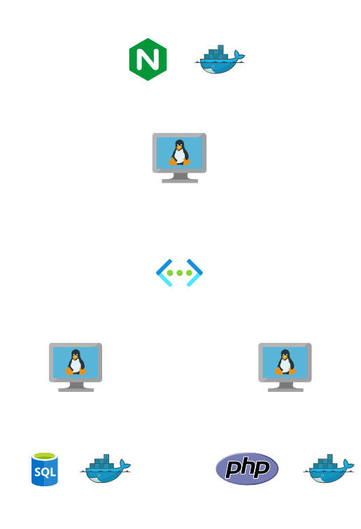

Slide 14
05
Services
Quels services nous avons utilisé et pourquoi

Slide 15

Services utilisés
Machine virtuelle
Réseau virtuel
3 machines virtuelles pour 3 noeuds.
2 worker, 1 manager
Relie les 3 machines virtuelles

Slide 16
06
Conclusion
PoC réussi?

Slide 17
Conclusion
You can give a brief description of the topic you want to talk about here. For example, if you want to talk about Mercury, you can say that it’s the smallest planet in the entire Solar System

Slide 18
07
Questions
Avons-nous été assez clair ?

Slide 19
08
Exercices
Avez-vous retenu?

Slide 20

Merci!
*Code QR vers Forms/autre*
Please keep this slide for attribution

